Slide 1
Классификации требований к ПО

Slide 2
IEEE и IEC Разработка стандартов в области IT
IEEE(Institute of Electrical and Electronics Engineers) – институт инженеров по электронике, международная некоммерческая ассоциация специалистов в области техники, делит с МЭК мировое лидерство в области разработки стандартов по радиоэлектронике и электротехники.
IEC(International Electrotechnical Commission) – международная
Электротехническая комиссия, некоммерческая организация, признанный лидер в области создания международных стандартов в сфере электрики, электроники и смежных технологий, в том числе – в области информационных технологий

Slide 3
Функции стандартов
Повышение уровня безопасности в различных сферах;
Обеспечение конкурентоспособности и качества продукта процесса или услуги;
Обеспечение единства измерений или их сопоставление;
Обеспечение рационального использования ресурсов;
Обеспечение взаимозаменяемости и совместимости оборудования или технических средств;
Присвоение сокращенных названий или кодов продуктам, процессам или услугам;
Создание классификаций и каталогов продуктов процессов или услуг.

Slide 4
Уровни стандартов
Международная. Органом по стандартизации является ISO, стандарты ISO;
Межгосударственная. Нормативным документом СНГ является межгосударственный стандарт;
Национальный. Стандартизация в пределах одного гос-ва(ДСТУ или ГОСТ)
Правила, нормы и рекомендации в определенной области. Действуют в границах определенных сфер деятельности(Например IEEE);
Стандарты организации. Стандарты предприятий, обществ и т.д.

Slide 5
Продуктная документация
Используется командой во время разработки и поддержки продукта:
План продукта;
Документ бизнес-требований;
Маркетинговая документация;
Документ требований к программному продукту;
Спецификация функциональных требований;
Техническое задание;
Прототип;
Use Cases и User Story;
Дизайн.
План продукта – это официальная утвержденный документ, который в общем определяет, в какой последовательности проект выполняется, проверяется и контролируется. Содержание документа не имеет стандартизированной формы.

Slide 6
Что такое требование
Требование – это:
Условия или возможности, необходимые пользователю для решение проблем или достижения целей;
Условия или возможности, которыми должна обладать система или системные компоненты, чтобы выполнить контракт или удовлетворять стандартам, спецификациям или другим формальным документам;
Документированное представление условий и возможностей.
Требование – это исходные данные, на основании которых проектируются или создаются автоматизированные информационные системы.
Требования нужны для того, чтобы разработчик мог определить и согласовать с заказчиком временные и финансовые перспективы проекта автоматизации

Slide 7
Уровни требований
Уровни требований бывают:
Бизнес-требования;
Пользовательские требования;
Функциональные требования.

Slide 8
Определения уровней
Бизнес-требования — определяют назначение ПО, описываются в документе о видении (vision) и границах проекта (scope)
Пользовательские требования — определяют набор пользовательских задач, которые должна решать программа, а также способы (сценарии) их решения в системе.
Функциональные требования — детально описывают ожидаемое поведение продукта в разных ситуациях.

Slide 9
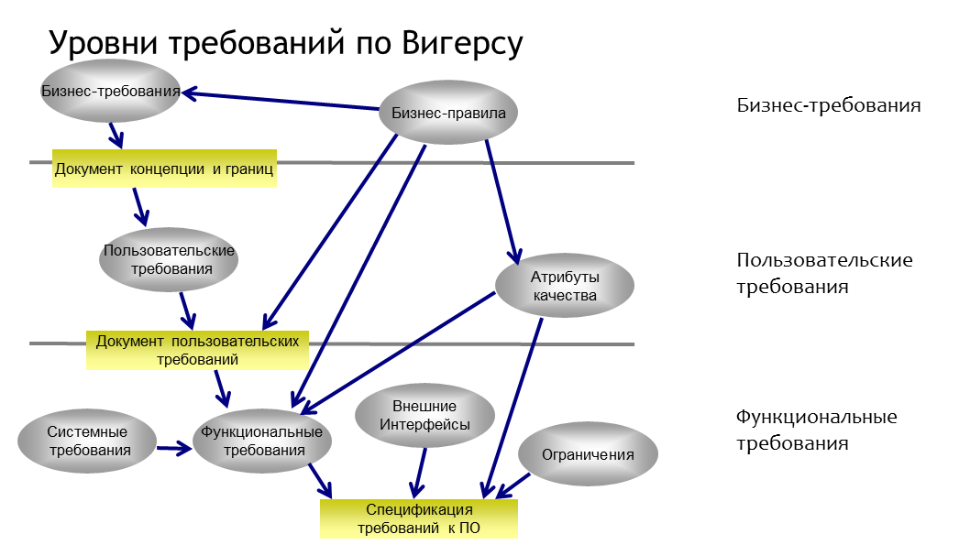

Slide 10
Виды требований по уровням
По Вигерсу выделяются следующие требования:
Бизнес-требования:
Бизнес-требования;
Бизнес-правила;
Пользовательские требования:
Пользовательские требования;
Атрибуты качества;
Функциональные требования:
Системные требования;
Функциональный требования;
Внешние интерфейсы;
Ограничения.

Slide 11
Определения видов требований
Бизнес-правила - определяют ограничения, проистекающие из предметной области и свойств автоматизируемого объекта (предприятия);
Системные требования и ограничения - определения элементарных операций, которые должна иметь система, а также различных условий, которым она может удовлетворять. К системным требованиям и ограничениям относятся:
Ограничения на программные интерфейсы, в том числе к внешним системам;
Требования к атрибутам качества;
Требования к применяемому оборудованию и ПО.

